Slide 1
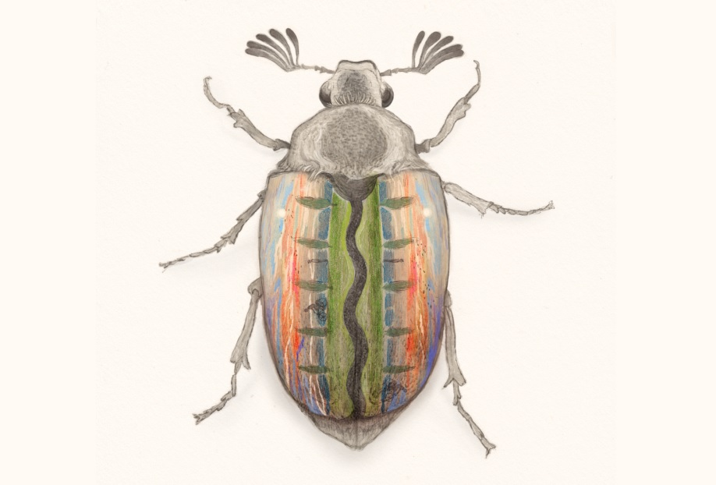
Fictie lessen
Oever
Ludwig Volbeda

Slide 2
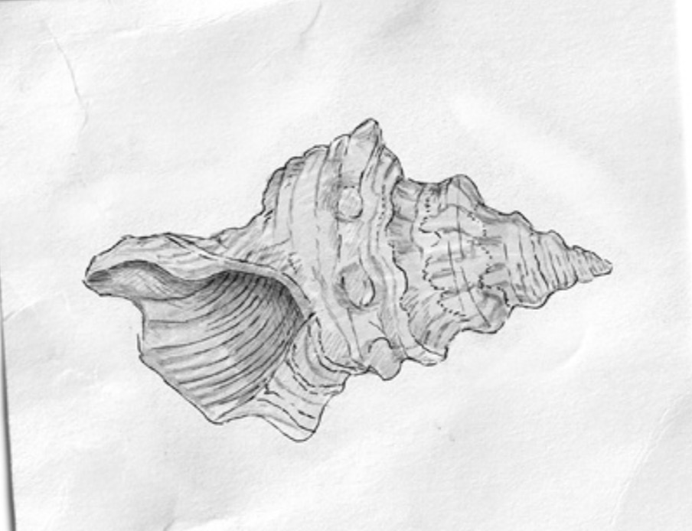
Les 6.1
‘Overlopen’

Slide 3
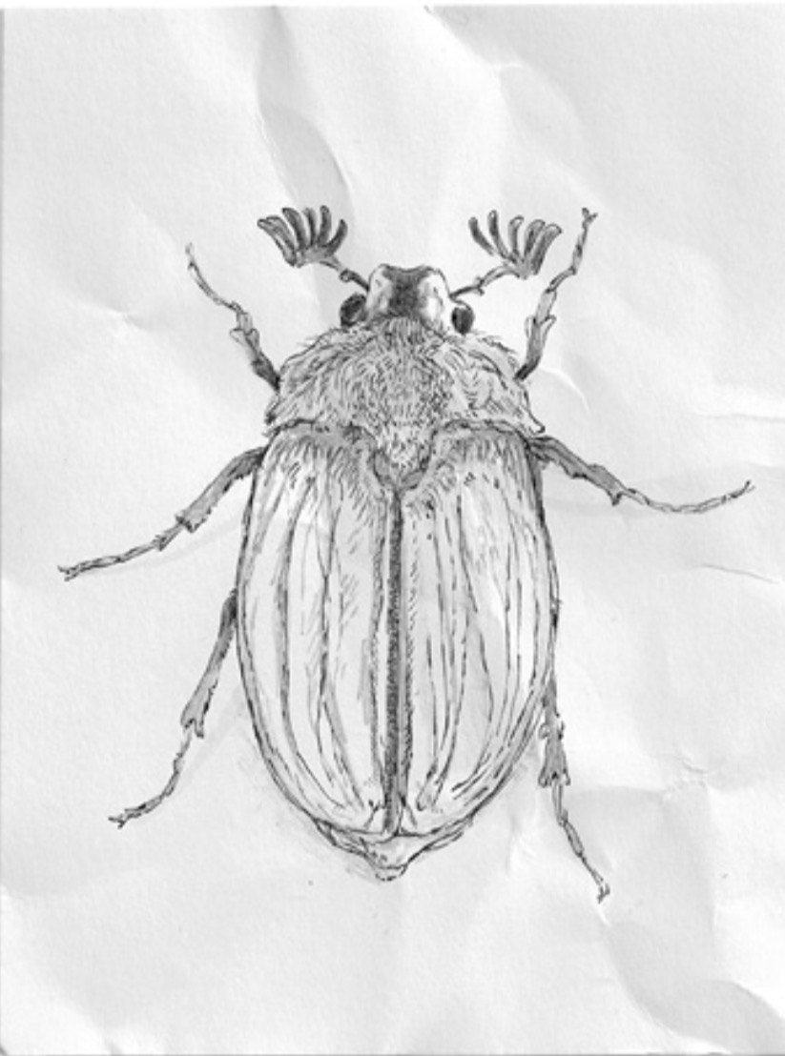
Terug naar het begin…
Startopdracht
Wat denk jij?

Slide 4
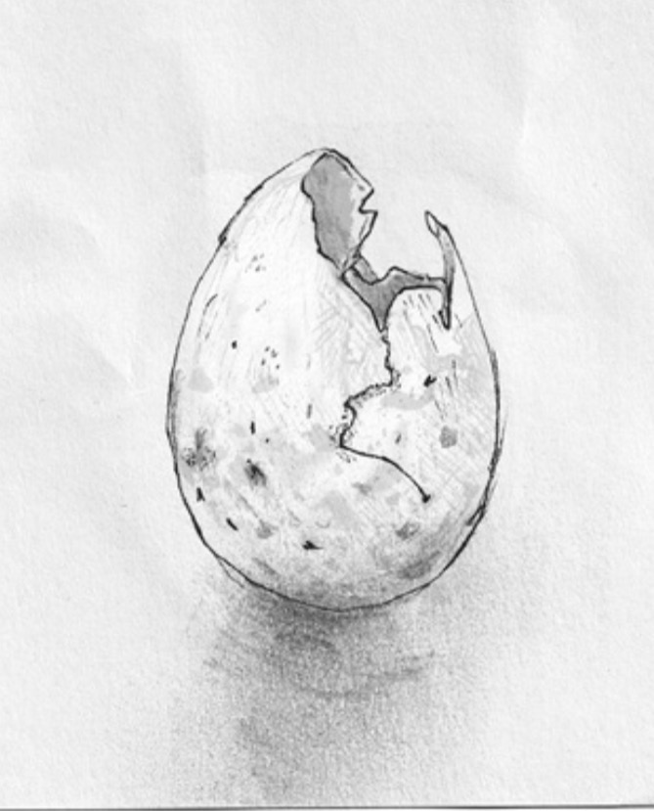
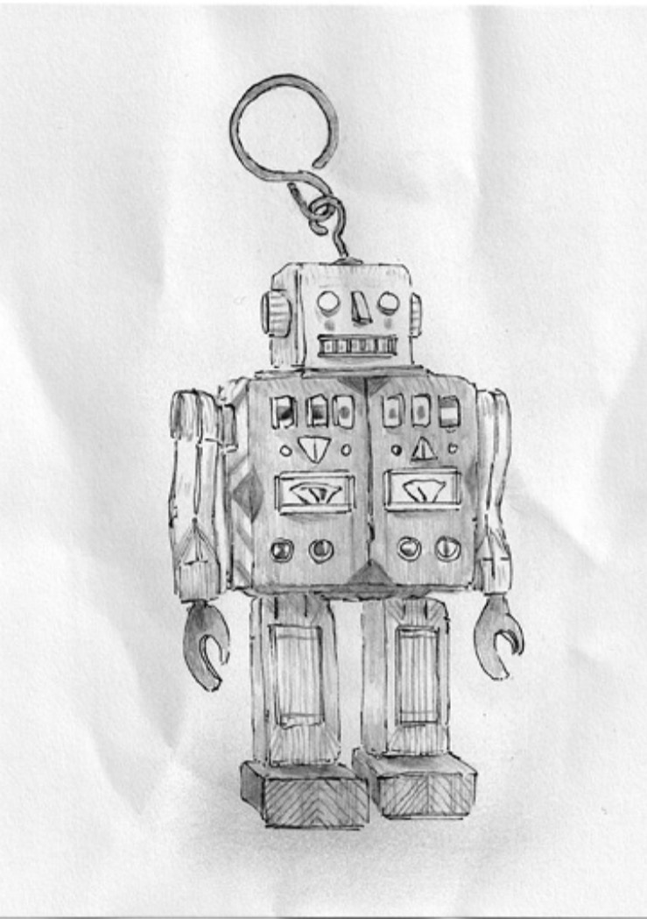
Jongen - Meisje
Startopdracht
Wat is jouw gedachte over Jip (aan het begin van van het boek)?
Ga aan de kant van het lokaal staan die bij jouw gedachten past aan het begin van het boek.

Slide 5


Lezen
Lezen
Pagina 205 - 224

Slide 6
Werkblad
Werkblad
‘Identiteit zonder hokjes’

Slide 7
Opdracht 1
Werkblad
Opdracht 1A: Tijdlijn
Opdracht 1B: Boekfragmenten, schetsen
Hoe denk/dacht jij over Jip?
Opdracht 1C: Het zelfportret
Opdracht 1D: Weet Jip nu wie hij/zij is?
Jips zoektocht zichtbaar maken

Slide 8
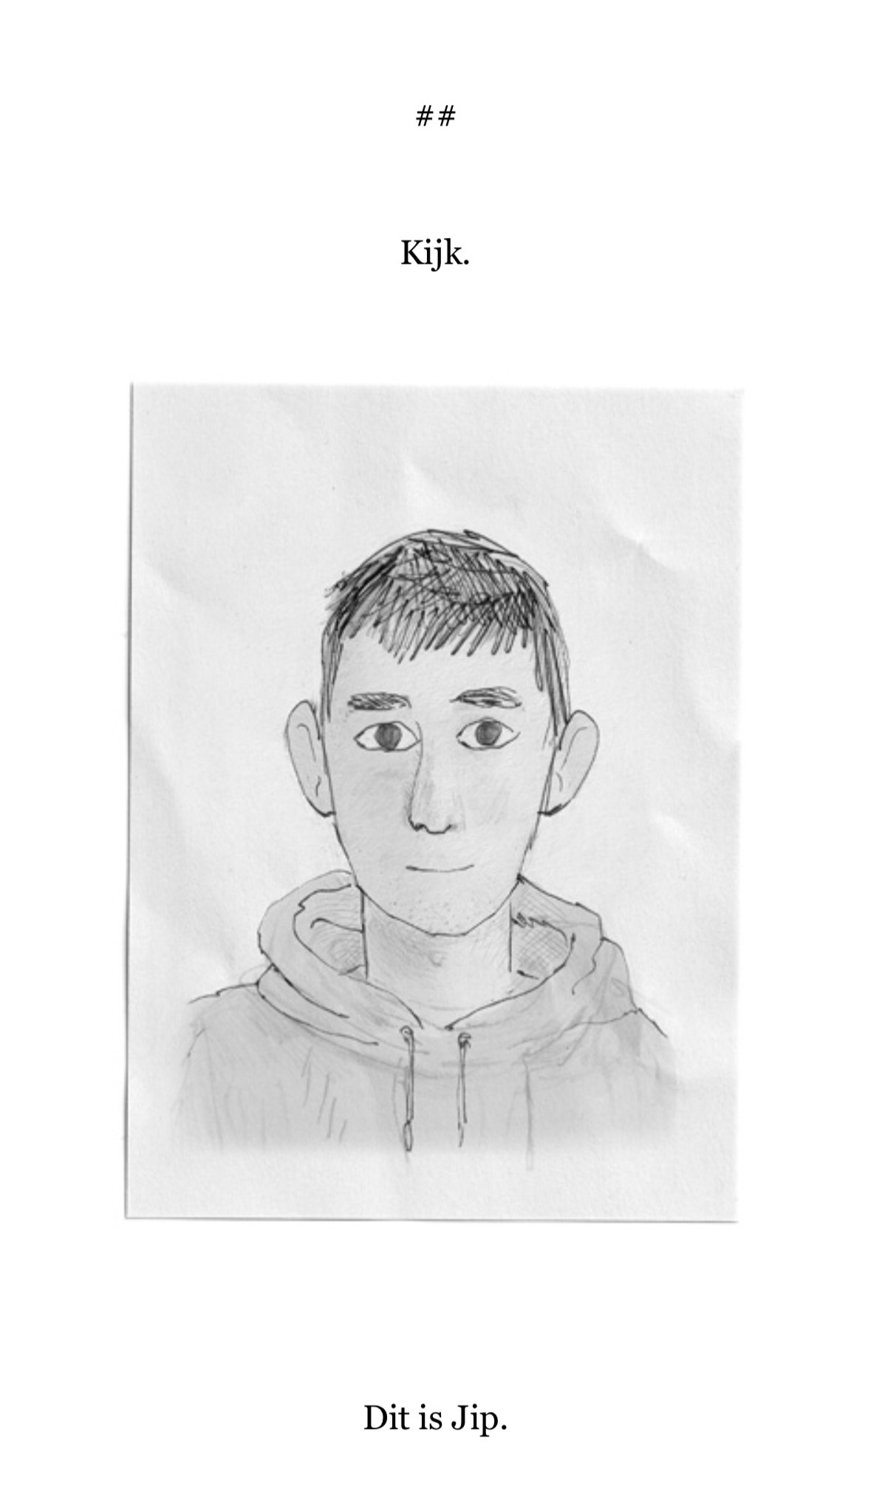
Zelfstandig werken aan de opdracht
Werkblad
Maak opdracht 1

Slide 9
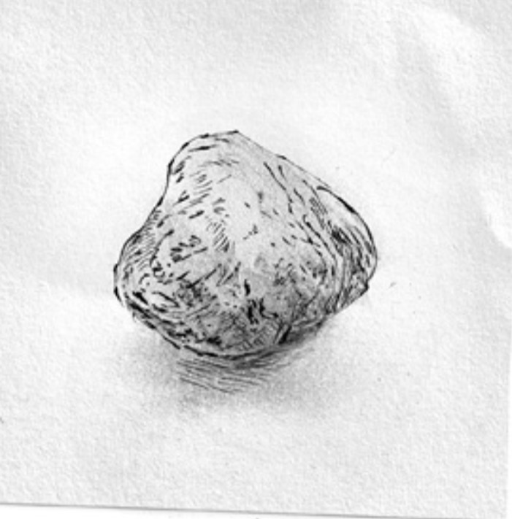
Opdracht 2
Werkblad
Schrijf een kort advies
Zou je dit boek aanraden?
Iemand die worstelt met genderidentiteit
Wat kan dit boek betekenen voor deze persoon?
Van boek naar echte wereld

Slide 10
Zelfstandig werken aan de opdracht
Werkblad
Maak opdracht 2

Slide 11
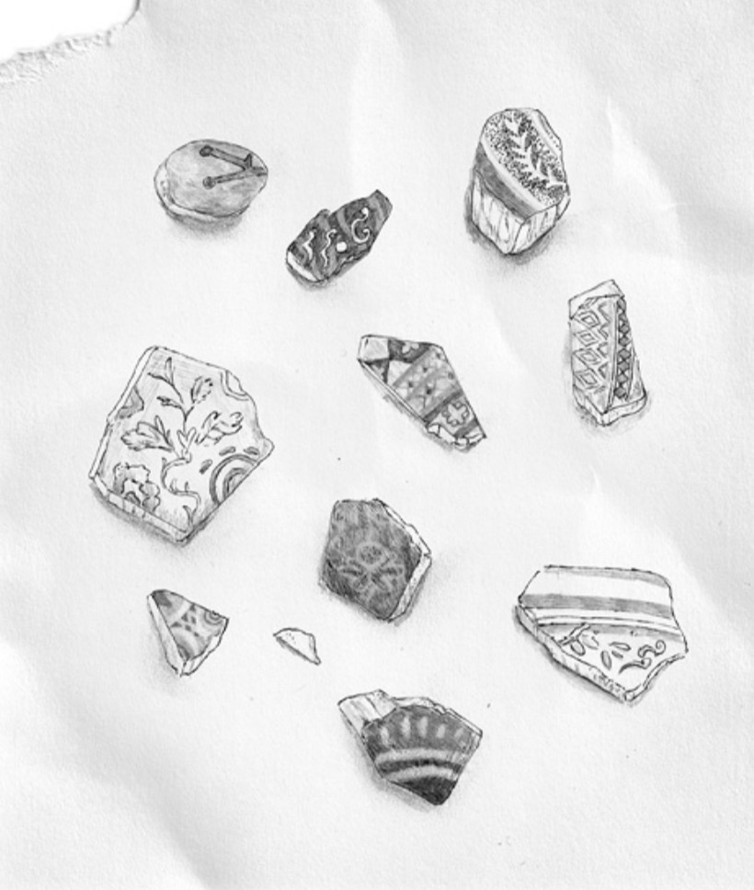

Opdracht 3
Werkblad
Wat is een regenboogboek?
Is ‘Oever’ een regenboogboek?
Regenboogboeken
Ideeën om regenboogboeken onder de aandacht te brengen
Regenboogboek-ideeën
Waarom is dit belangrijk?

Slide 12
In tweetallen werken aan de opdracht
Werkblad
Maak opdracht 3

Slide 13
Reflectievraag
Lesafsluiting
‘Wat laat ‘Oever’ zien over identiteit?’

